Slide 1
Word2vec的介紹
Notes:
https://www.techbang.com/posts/44430-three-laws-of-robotics-is-too-simple-google-ceo-made-ai-ten-principles

Slide 2
使用Embedding的概念
有了embedding的概念之後，所有的文字都可以用連續稠密的向量空間表示
但字與字之間相似度怎麼辦？
如果有夠大的語料庫，就可以利用一些演算法，設計一個神經網路
2013 Miklov提出，使用了CBOW和Skiip-gram(均為mask)來找出相似度
是一種靜態的字詞相似度模型
但同字不同句中不同意怎麼辦？

Slide 3
Word2Vec介紹
小龍女和楊過說：我想過過過過過過的日子
教官和學生說：書包上別別別的東西
這時需要一個動態的embedding，隨時能捕捉不同句中同字的動態意義
動態embedding無法單獨儲存下來沒有意義，因為視句子而變
大部分的新一代LM均將動態embedding放在模型中，隨著模型一起學習

Slide 4
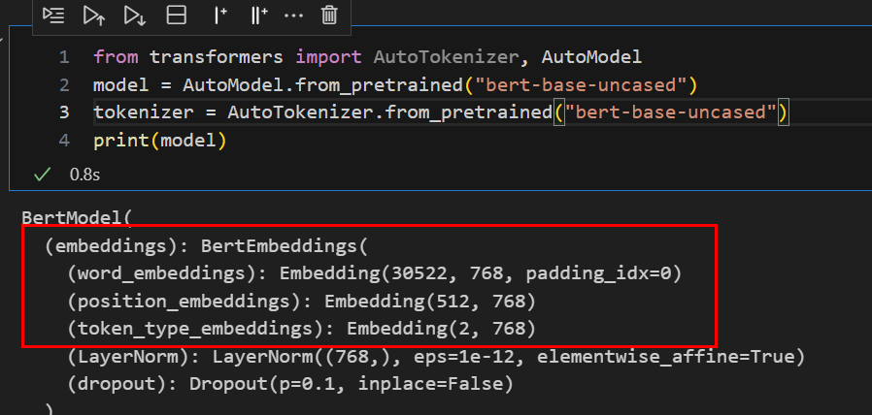

Slide 5
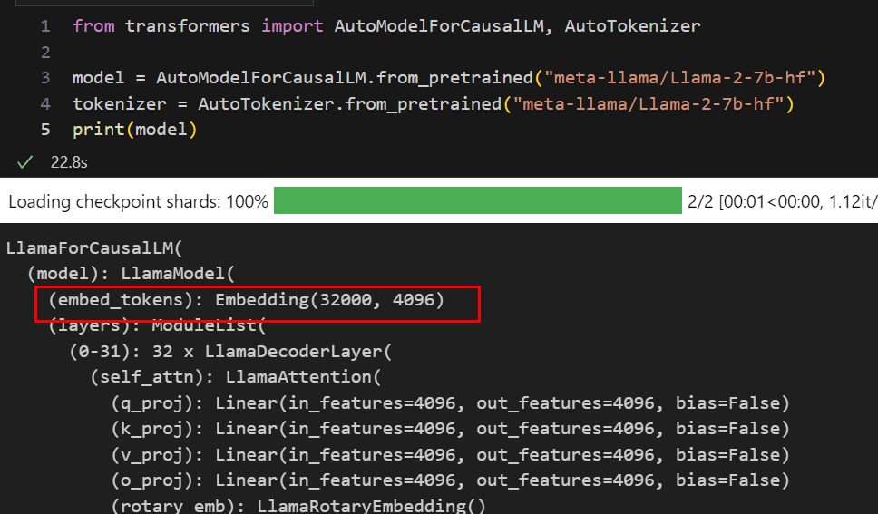

Slide 6
